Slide 1



БУЗ ВО «ВОЛОГОДСКАЯ ОБЛАСТНАЯ КЛИНИЧЕСКАЯ БОЛЬНИЦА»
План развития эндоскопической помощи в Вологодской области
Заведующий эндоскопическим отделением БУЗ ВО «ВОКБ»
Филатов М.С.

Slide 2

ЦЕЛЬ
ЭНДОСКОПИЯ КАЖДОМУ!!! – сделать плановую и экстренную эндоскопическую помощь доступной и своевременной для каждого жителя Вологодской области.

Slide 3
ЗАДАЧИ
Оптимизация работы эндоскопической службы региона, согласно уровня оказания медицинской помощи.
Обеспечение маршрутизации пациентов из учреждений 1 и 2 уровня в учреждения 3 уровня (БУЗ ВО «ВОКБ» и «ВОКБ №2», БУЗ ВО «ВГБ №1») для оказания плановой специализированной и экстренной эндоскопической помощи.
Преемственность оказания медицинской помощи в регионе.

Slide 4
Основные нормативные документы, регламентирующие деятельность эндоскопической службы РФ
Приказ МЗ РФ от 31.05.1996г. №222 «О совершенствовании службы эндоскопии в учреждениях здравоохранения Российской Федерации».
Приказ МЗ России от 06.12.2017г. №974н «Об утверждении Правил проведения эндоскопических исследований».
Приказ Министерства труда и социальной защиты РФ от 14.07.2021г. №471н «Об утверждении профессионального стандарта «Врач-эндоскопист».
СанПиН 3.3686-21 «Санитарно-эпидемиологические требования по профилактике инфекционных болезней».
МУ 3.1.3798-22 «Обеспечение эпидемиологической безопасности нестерильных эндоскопических вмешательств на желудочно-кишечном тракте и дыхательных путях» (утв. Главным государственным санитарным врачом РФ 25.11.2022).
Федеральные клинические рекомендации от 2017 г. «Определение уровня эпидемиологической безопасности нестерильных эндоскопических вмешательств в медицинских организациях».

Slide 5
УРОВНИ ОКАЗАНИЯ МЕДИЦИНСКОЙ ПОМОЩИ
1 уровень
Центральные районные больницы (21) Городские поликлиники
2 уровень
Городские больницы
ЦРБ (Межрайоные центры) 4
3 уровень
Областные больницы
Городские больницы
Диспансеры

Slide 6
УРОВНИ ОКАЗАНИЯ МЕДИЦИНСКОЙ ПОМОЩИ
1 уровень
Центральные районные больницы (21) Городские поликлиники
Выполняют:
Гастроскопию
Колоноскопию (не везде!)
Ректоскопию
Бонхоскопию (не везде!)
Несложные эндоскопические операции (полипэктомии) (не везде!)
Оказание экстренной эндоскопической помощи
Проблемы:
Отсутствие в некоторых районах области эндоскопии (Междуречье, Вожега, Кадуй)
Отсутсвие в некоторых районах области эндоскопического оборудования (в частности, колоноскопов)
Нехватка (или полное отсутствие) инструментов и расходных материалов
Недостаточный уровень теоретической подготовки врачей (из-за совместительства)

Slide 7
УРОВНИ ОКАЗАНИЯ МЕДИЦИНСКОЙ ПОМОЩИ
2 уровень
Городские больницы
ЦРБ (Межрайоные центры) 4
Выполняют:
Гастроскопию
Колоноскопию
Ректоскопию
Бонхоскопию (не везде!)
Несложные эндоскопические операции (полипэктомии)
Оказание экстренной эндоскопической помощи
Проблемы:
Кадровый дефицит (касается Межрайонных центров) - требуется 3 врача.
Нехватка эндоскопического оборудования
Нехватка инструментов и расходных материалов
Недостаточный уровень теоретической подготовки врачей

Slide 8
УРОВНИ ОКАЗАНИЯ МЕДИЦИНСКОЙ ПОМОЩИ
3 уровень
Областные больницы
Городские больницы
Диспансеры
Выполняют:
Гастроскопию
Дуоденоскопию
Колоноскопию
Бонхоскопию
Различные, в том числе и сложные, эндоскопические операции
Оказание экстренной эндоскопической помощи
Проблемы:
Кадровый дефицит (ВОКБ№2, ВООД, ВОДБ, ВОДБ №2, ВГБ №1) - требуется 9 врачей.
Высокий процент износа оборудования (до 80%) из-за высокой нагрузки на него
Высокая стоимость + длительные сроки ремонта (120 дней!!!)

Slide 9
Укомплектованность штатами врачей-эндоскопистов по области на 2022 год
Наименование должности | Число должностей в целом по учреждению |  | Число физич.лиц основных работников на занятых должностях | Имеют квалификационную категорию (из гр.9) |  |  | Имеют сертификат специалиста | Имеют свиде-тельство об аккредитации (из гр. 9), чел
 | штатных | занятых |  | высшую | первую | вторую
Врачи-эндоскописты | 70,75 | 62,5 | 34 | 17 | 5 | 5 | 28 | 6
Процент совместительства составляет 45 %

Slide 10
Укомплектованность штатами врачей-эндоскопистов по ЦРБ области на 2022 год
 | Регион | Число должностей в целом по организации: штатных | Число физических лиц основных работников на занятых должностях в целом по организаци
1 | Бабаевский | 0,5 | 1
2 | Бабушкинский | 0,25 | 1
3 | Белозерский | 0,75 | 1
4 | Вашкинский | 0,25 | 1
5 | Велико-Устюгский | 2 | 1
6 | Верховажский | 0,5 | 1
7 | Вожегодский | 0,75
8 | Вологодский | 1 | 1
9 | Вытегорский | 1 | 1
10 | Грязовецкий | 1,25 | 1
11 | Кадуйский | 0,25
12 | Кирилловский | 1
13 | Кичм-Городецкий | 0,5 | 1
14 | Междуреченский
15 | Никольский | 1 | 1
16 | Нюксенский | 0,5 | 1
17 | Сокольский | 1,5 | 1
18 | Сямженский | 0,5
19 | Тарногский | 0,5 | 1
20 | Тотемский | 1 | 2
21 | Усть-Кубинский | 0,5 | 1
22 | Устюженский | 1 | 1
23 | Харовский | 0,5 | 1
24 | Чагодощенский | 0,5 | 1
25 | Череповецкий |  | 1
26 | Шекснинский | 1 | 1
 | Всего | 70,75 | 22

Slide 11
Эндоскопическое оборудование по области на 2022 год
 | Регион | Эндоск.для верхних ЖКТ - всего | видеогастроскопы | дуоденоскопы | Эндоск.для нижних ЖКТ - всего | из них: видеоколоноскопы | ригидные ректороманоскопы | Бронхоскопы | Электрохирургические блоки | Инсуффляторы СО2 | Модули для ручной обработки | Автом.моющие машины для эндоск | Шкафы спец. для сушки и хранен
1 | Бабаевский | 2 | 1 |  | 3 | 1 | 2 |  | 1 | 1 |  | 1
2 | Бабушкинский | 1 | 1
3 | Белозерский | 3 |  |  | 3 | 1 | 6 | 1 |  |  | 3 |  | 2
4 | Вашкинский | 3 |  |  | 1 |  |  |  |  |  | 3 |  | 1
5 | Велико-Устюгский | 5 | 3 |  | 2 | 2 |  | 2 | 2 |  | 3
6 | Верховажский | 3 | 1
7 | Вожегодский | 2 | 2 |  | 1 |  | 1 |  |  |  |  |  | 2
8 | Вологодский | 1 | 1 |  | 1 | 1 |  |  |  |  | 1 |  | 1
9 | Вытегорский | 8 | 8 |  | 3 | 1 |  | 2 |  |  |  |  | 2
10 | Грязовецкий | 4 | 3 |  | 2 | 2 | 3 |  | 3 | 2 | 4 | 1 | 1
11 | Кадуйский | 2 | 1 |  | 1 | 1
12 | Кирилловский | 2 | 1 |  | 1 |  |  |  | 1 |  | 1 |  | 1
13 | Кичм-Городецкий | 3 | 3 |  | 1 | 1 |  |  |  |  | 1 | 1 | 1
14 | Никольский | 6 | 3 |  | 2 | 1 | 1 | 1 | 2 |  | 5 |  | 1
15 | Нюксенский | 2 | 2 |  | 2 |  | 1
16 | Сокольский | 7 | 3 |  | 4 | 3 | 12 | 2 |  |  | 2 | 2 | 1
17 | Сямженский | 4 | 1 |  | 1 |  | 1 |  |  |  |  |  | 1
18 | Тарногский | 2 | 1 |  | 1 | 1 |  |  |  |  | 3
19 | Тотемский | 5 | 4 |  | 1 | 1 |  | 1
20 | Усть-Кубинский | 2 | 1 |  | 4 | 1 | 1 |  |  |  |  |  | 1
21 | Устюженский | 1 |  |  | 1 |  | 1 | 2 |  |  | 3 | 1 | 1
22 | Харовский | 2 | 1 |  | 2 | 1 |  |  |  |  |  |  | 1
23 | Чагодощенский | 2 | 1 |  | 1 | 1 |  |  |  |  | 1
24 | Шекснинский | 2 | 2 |  | 5 | 2 | 2 | 1 | 1 | 2 | 4 |  | 2
25 | г.Вологда | 9 | 8 |  | 3 |  |  | 7 | 2 |  | 4 | 2 | 3
26 | г.Вологда | 5 | 4 |  | 3 | 2 | 3 |  | 1 | 1 | 2 |  | 2
27 | г.Вологда |  |  |  |  |  |  |  | 3 | 2
28 | г.Вологда | 6 | 6 |  | 9 | 5 | 3 | 1 |  |  | 2 | 1 | 3
29 | г.Вологда | 3 | 2 |  | 2 | 1 |  |  |  |  | 1 | 1 | 1
30 | г.Вологда | 2 | 2 |  | 4 | 3 |  |  |  |  | 2 | 1 | 1
31 | г.Вологда | 5 | 4 |  | 2 | 2 |  |  |  | 1 | 2 | 1 | 2
32 | г.Череповец | 14 | 5 | 1 | 9 | 6 | 8 | 6 |  |  | 10 | 2 | 3
33 | г.Череповец | 8 | 4 | 1 | 4 | 2 | 3 | 6 | 2 |  | 2 |  | 4
34 | г.Череповец
35 | г.Череповец | 2 | 2 |  | 2 | 2 |  |  |  |  | 6 |  | 1
36 | г.Череповец | 4 | 4 |  | 1 | 1 |  |  |  |  | 1 | 1 | 1
37 | г.Череповец | 5 | 2 |  | 1
38 | Областные ЛПУ | 20 | 16 | 4 | 9 | 9 |  | 10 | 4 | 4 | 2 | 3 | 4
39 | Областные ЛПУ | 15 | 6 | 3 | 5 | 4 |  | 2 | 2 | 2 | 5 | 2 | 2
40 | Областные ЛПУ | 15 | 6 | 1 | 4 | 2 | 3 | 7 | 8 | 4 | 5 | 5 | 4
41 | Областные ЛПУ | 7 | 3 |  | 1 | 1 |  | 4 | 1 | 1 | 4
42 | Областные ЛПУ | 2 | 1 |  | 2 | 1 | 1 |  |  |  | 6 |  | 2
43 | Областные ЛПУ | 4 | 4 |  | 7 | 5 | 2 | 5 | 2 |  |  | 5 | 2
44 | Областные ЛПУ | 3 | 1 |  |  |  |  | 3 |  |  | 2 |  | 2
45 | Областные ЛПУ | 1 | 1 |  |  |  |  | 3 |  | 3 | 1 |  | 2
46 | Всего | 204 | 125 | 10 | 111 | 67 | 54 | 66 | 35 | 23 | 91 | 30 | 58

Slide 12
Деятельность эндоскопических отделений (кабинетов) по области

Slide 13
Деятельность эндоскопических отделений (кабинетов) по области
Актуальность проблемы
Нет ЭНДОСКОПИИ | Нет КОЛОНОСКОПИИ
Вожегодская ЦРБ | Вожегодская ЦРБ
Междуреченская ЦРБ | Междуреченская ЦРБ
Кадуйская ЦРБ | Кадуйская ЦРБ
Кирилловская ЦРБ | Кирилловская ЦРБ
 | Бабаевская ЦРБ
 | Бабушкинская ЦРБ
 | Верховажская ЦРБ
 | Вытегорская ЦРБ (Есть колоноскоп. Нет врача)
 | Сямженская ЦРБ
Решение!!!
1. Перераспределение потоков пациентов в ЛПУ близлежащих районов (в организации 2 и 3 уровня), где выполняется данный вид эндоскопической помощи.
2. Организация плановой выездной работы врачами БУЗ ВОКБ в тех учреждениях, где есть эндоскопическое оборудование, но отсутствует специалист («эндоскопия на местах»).

Slide 14
Что же выполняется в организации
3 уровня?

Slide 15
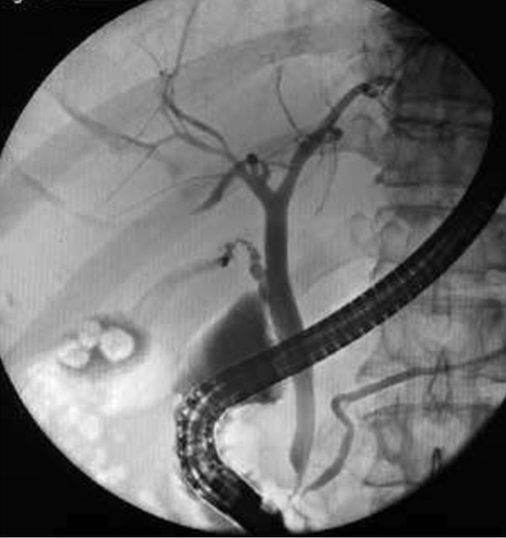
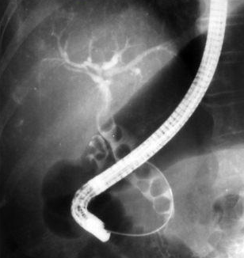
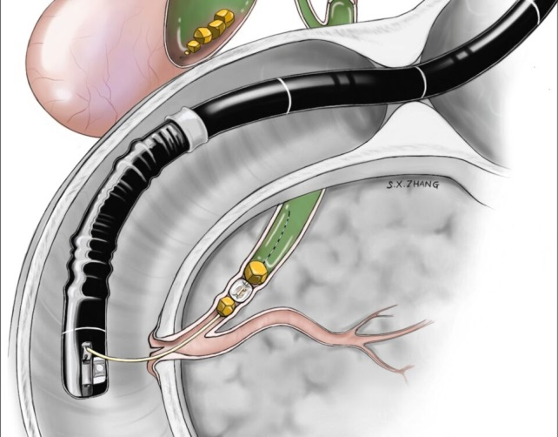
Эндоскопические методы лечения, выполняемые в учреждении 3 уровня, на примере БУЗ ВОКБ
ЭРХПГ (эндоскопическая ретроградная холангио-панкреатография) – эндоскопический диагностический метод, позволяющий выявить патологию желчевыводящих и панкреатических протоков с помощью введения в них рентген-контрастного вещества.
+
ЭПСТ (эндоскопическая папиллосфинктеротомия)
- малоинвазивная эндоскопическая операция
на большом дуоденальном сосочке, направленная
на удаление конкрементов из желчных протоков.
Стентирование билиарных и панкреатических
протоков при опухолях БДС, печени, поджелудочной
железы, а также при доброкачественных стриктурах
протоков.
В среднем за год в ВОКБ выполняется 120 таких операций, в области около 250

Slide 16
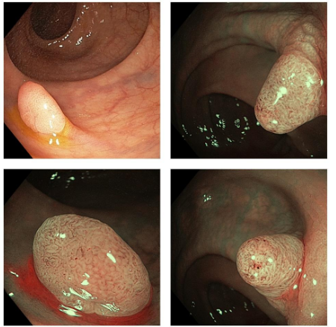

Эндоскопические методы лечения, выполняемые в учреждении 3 уровня, на примере БУЗ ВОКБ
Эндоскопическая электрохирургическая полипэктомия доброкачественных опухолей из толстой кишки и желудка – заключается в удалении образований с помощью эндоскопа, электрохирургического блока и специального инструмента - полипэктомической петли (удаляемые образования размерами от 0.5 до 3.0 см).
В среднем за год в ВОКБ выполняется
до 450 таких операций

Slide 17
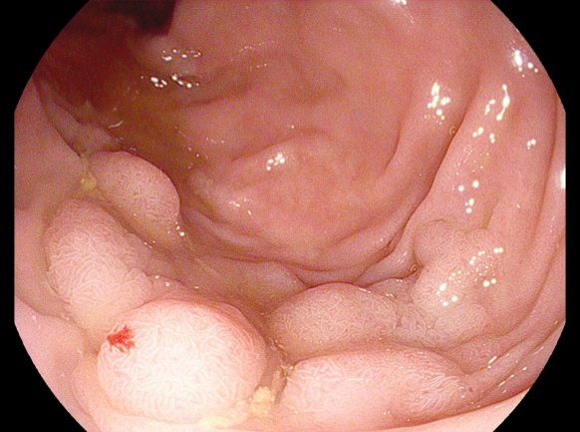
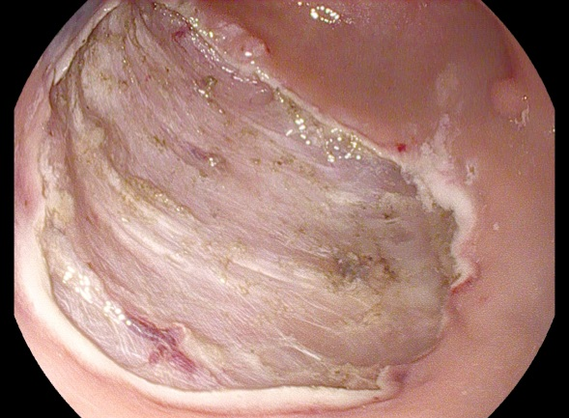
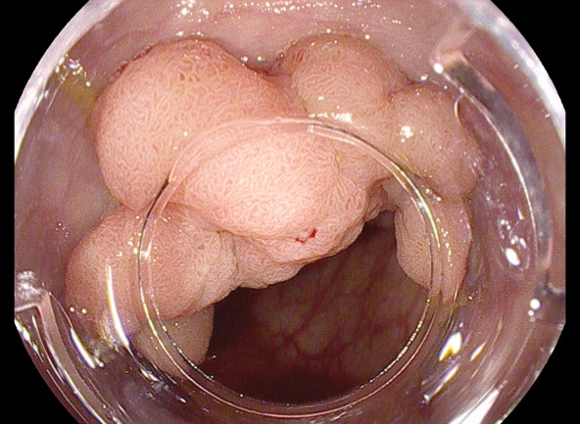
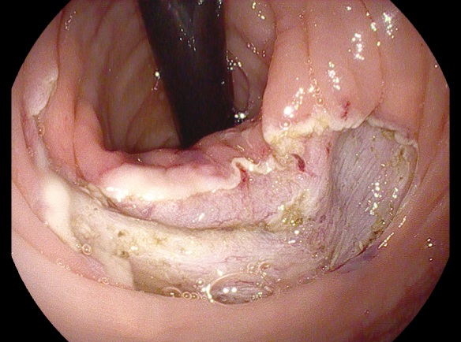
Эндоскопические методы лечения, выполняемые в учреждении 3 уровня, на примере БУЗ ВОКБ
Эндоскопическое удаление опухолей (в том числе и злокачественных) из толстой кишки методом Диссекции в подслизистом слое (ESD) – заключается в удалении крупных новообразований с помощью эндоскопа, электрохирургического блока и специального инструмента – ножа для диссекции (удаляемые образования могут достигать 4-5 и более см, вплоть до циркулярного поражения).
Данная методика для нашего региона является новой, технически сложная, дорогостоящая и длительная (от 1 до 8 часов).
Диссекцию в нашем отделении начали осваивать с конца 2022 года.
На сегодняшний день выполнено около 30 операций.
Осложнения, возникшие во время операции, купированы эндоскопически. Летальность – 0

Slide 18
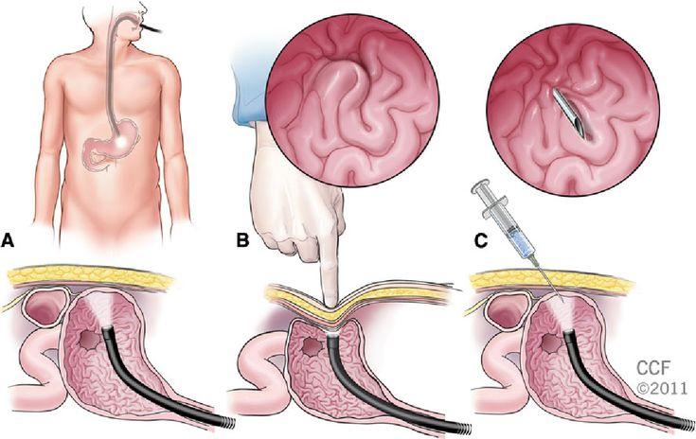
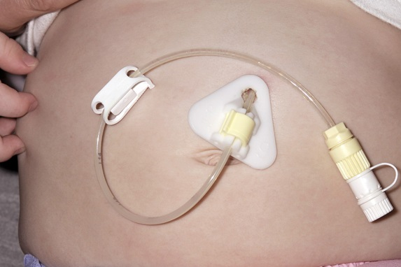
Эндоскопические методы лечения, выполняемые в учреждении 3 уровня, на примере БУЗ ВОКБ
Чрескожная эндоскопическая гастростомия – малоинвазивная методика, заключающаяся в обеспечении энтерального питания пациентов, путем установки специальной системы для питания в желудок через переднюю брюшную стенку под контролем эндоскопа.
Данная методика применяется у пациентов с неврологической патологией, с травматическим повреждением или опухолевым поражением головного мозга, с нарушением глотания и длительно находящимся на зондовом питании.
Преимущество данной методики: малая травматичность для пациента, низкий процент послеоперационных осложнений, короткий послеоперационный период (пациента можно кормить через сутки), не требует наложения швов после удаления гастростомы.
На сегодняшний день выполнено более 100 операций.

Slide 19
Маршрутизация пациентов для оказания эндоскопической помощи пациентам города и области
В БУЗ «ВОКБ» направляются:
1. Пациенты с острыми желудочно-кишечными кровотечениями г. Вологды и Вологодской области (при возможности их транспортировки) (Приказ ДЗ ВО от 03.02.2020 г. № 72 и приказ ДЗ ВО от 07.09.2021 г. № 545).
2. Пациенты с инородными телами дыхательных путей и пищевода.
3. Пациенты с холедохолитиазом: 1) по экстренным показаниям с клиникой механической желтухи; 2) для планового эндоскопического лечения после купирования клиники желтухи и подтверждения наличия конкрементов по УЗИ/МРТ.
4. Пациенты с механической желтухой опухолевого генеза с целью декомпрессии, опухолями пищевода с дисфагией 2-3 степени - для стентирования (Приказ ДЗ ВО от 30.01.2023 г. №110 «Об организации проведения плановых паллиативных операций пациентам с онкологическими заболеваниями»).

Slide 20
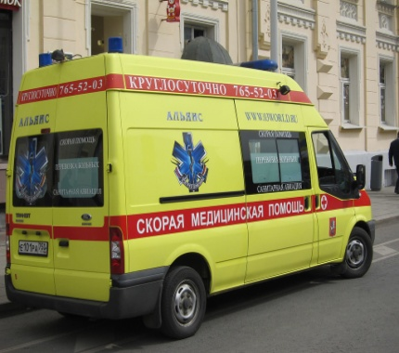
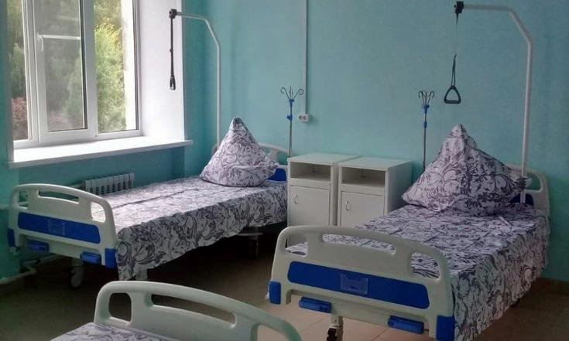
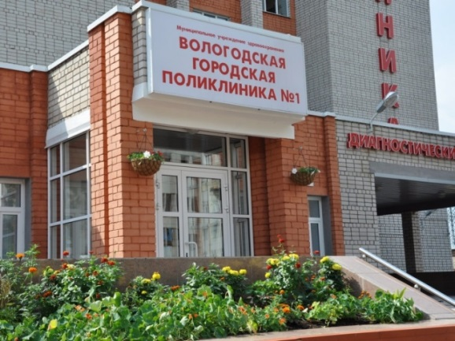
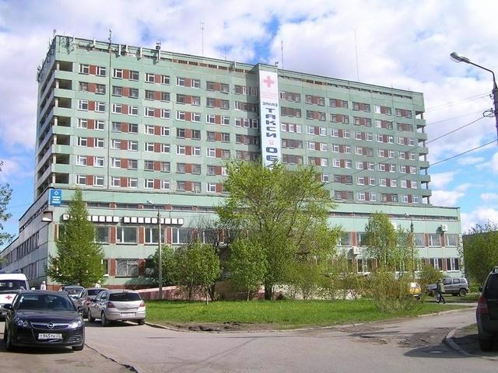
Маршрутизация пациентов с желудочно-кишечными кровотечениями в Вологодской области (пример)
Дом, дача, улица, поликлиника, диспансер, непрофильная МО
ЦРБ:
В. Устюг
Тотьма
Устюжна
ВГБ № 1
Контроль
Диспансеризация
Профилактика
БУЗ ВО ВОКБ
Notes:
Маршрутизация пациентов. Как пациент оказывается в БУЗ ВО ВОКБ начиная с 1 до 3 уровня.

Slide 21

SWOT АНАЛИЗ
Сильные стороны (Strengths) Слабые стороны (Weaknesses)
Стабильное финансирование за счет средств ОМС.
Высокий уровень подготовки кадров, сертифицированных специалистов.
Наличие оборудования экспертного класса.
Лидирующие позиции по оказанию эндоскопической (особенно оперативной) помощи населению области.
Удовлетворение потребителей медицинских услуг.
Внебюджетные источники финансирования.
Высокий процент износа основного парка оборудования.
Отсутствие развитой компьютеризации процессов управления и медицинской деятельности.
Отсутствие единого информационного пространства.
Внешняя среда
Возможности (Opportunities) Угрозы (Threats)
Оптимизация деятельности приносящей доход.
Правильно выстроенная маршрутизация пациентов.
Улучшение материально–технической базы.
Повышение тарифов по КСГ.
Выделение тарифов на ВМП.
Сокращение объемов финансирования по ОМС.
Сокращение объемов медицинской помощи.
Нестабильная экономическая обстановка.
Падение доходов населения, уменьшение поступлений ВБС.
Возрастающая конкуренция по оказанию медицинских услуг.
Значительная территориальная удаленность населенных пунктов в Вологодской области.

Slide 22
Стратегия развития эндоскопической помощи в регионе
1. Полный переход эндоскопической службы в регионе на видеоэндоскопическое оборудование (отказ от фиброволоконных приборов) значительно повысит качество исследований, что является крайне важным в диагностике ранних онкологических заболеваний ЖКТ.
2. Оснащение каждого кабинета эндоскопии моечно-дезинфекционным оборудованием сделает более качественным процесс обработки эндоскопов, повысит инфекционную безопасность проводимых исследований и исключит контакт персонала с агрессивными средствами дезинфекции.
3.Оснащение минимальным набором эндоскопических инструментов организаций 1 уровня (особенно ЦРБ в отдаленных районах) позволит выполнять экстренную эндоскопическую помощь (например гемостаз при желудочно-кишечных кровотечениях), при невозможности транспортировки пациента в профильное областное учреждение.
4. Оснащение межрайонных центров (учреждений 2 уровня) оборудованием, инструментами с целью увеличения объемов оказания медицинской помощи за счет перенаправления пациентов из близлежащих районов.
5. Организация плановой выездной работы врачами БУЗ ВОКБ в тех учреждениях, где есть эндоскопическое оборудование, но отсутствует специалист («эндоскопия на местах»).
6. Рассмотреть возможность работы отделения БУЗ ВОКБ в две рабочие смены.

Slide 23
Стратегия развития эндоскопической помощи в регионе
7. Стандартизация оформления протоколов эндоскопических исследований (заключений), согласно МСТ 3.0, описание патологических изменений, согласно утвержденным в РФ классификациям, применение стандартов (СОПов) в эндоскопии.
8. Переход учреждений на работу в едином информационном пространстве (Промед, РМИС) создаст условия для преемственности в оказании специализированной помощи.
9. Внедрение новых методов диагностики (ЭУС, видеокапсульная эндоскопия) и лечения в организациях 3 уровня (ВОКБ, ВОКБ №2, ВООД) уменьшит финансовые потери области и позволит получать пациентам специализированную медицинскую помощь у себя в регионе. Возможность привлечения пациентов из других субъектов РФ.
10.Оказание в организациях 3 уровня дорогостоящих (с высоким КСГ и ВМП) эндоскопических операций укрепит финансовую стабильность учреждения.
11. Продолжить работу по формированию тарифов на оказание амбулаторной эндоскопической помощи, в частности на амбулаторную полипэктомию при скрининговой колоноскопии.
12. Повышение уровня теоретической и практической подготовки врачей-эндоскопистов и среднего персонала на базе ВОКБ (проведение тренингов, научно-практических конференций, совещаний). 25 ноября 2023 года планируется проведение Научно-практической конференции по эндоскопии, с привлечением специалистов из федеральной клиники г. Москвы.

Slide 24
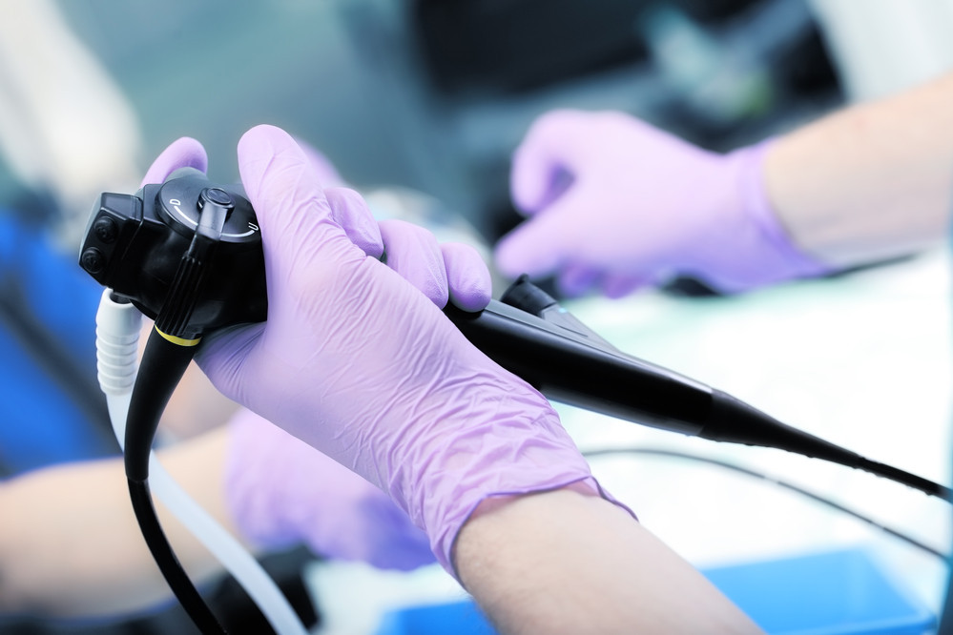
СПАСИБО ЗА ВНИМАНИЕ!

